Slide 1
Аксай – город Ростовской области
Выполнила
Ученица 5 класса
МБОУ Островской сош
Жванова Лена
Учитель Беляева Е.М

Slide 2
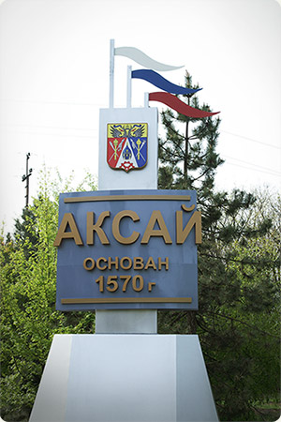
Первое упоминание о поселении на месте г. Аксая относится к 1570 году.

Slide 3
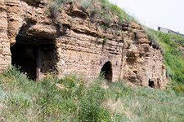
В черте города Аксай расположен памятник археологии областного значения «Кобяково городище», который был заселен с III века до нашей эры по III век нашей эры оседлыми народами – охотниками и рыболовами, о чем свидетельствуют находки, обнаруженные на данном городище. Наиболее ценные экспонаты находятся в Эрмитаже и Ростовском областном музее краеведения.

Slide 4
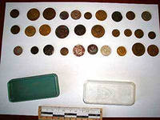
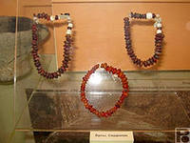
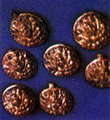

Slide 5
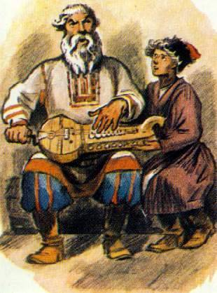
Давно это было. По степям Прикумья кочевал ногайский князь Иштерек. Была у него дочь Султанет. Сильно хворала Султанет. Иштерек звал лекарей, знахарей, обещал отдать табуны лошадей и овец за спасение любимой дочери, но никто не мог ее вылечить. Однажды странствующий старик посоветовал Иштереку отвезти дочь на Дон: "Там есть ключ Ак-су (белая, живая вода). Напои ее той водой".

Slide 6
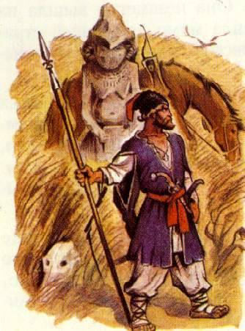
Быстро собрался Иштерек. Он передвигался по бескрайним степям, переходил реки. Спешил. Вокруг безлюдье. Только ковыли шумят да дикие птицы и звери встречаются на пути. Не у кого спросить, где же ключ. Единственный встретившийся путникам старец рассказал, где бьет Ак-су. "То владение вольных людей-казаков. Атаманом у них Сары-Азман, значит рыжий человек," - сказал старик.

Slide 7
Встретился, наконец, Иштерек с вольными людьми. Сары-Азман дружелюбно принял ногайцев и довел до живого ключа. "Сколько больных ни приходило к нему, все стали здоровыми," - сказал атаман. Наклонилась к ключу Султанет и припала к нему губами. Налилась целебной воды и сразу почувствовала, что сил прибавилось, боль в груди исчезла.
Полюбил ее Сары-Азман. Послал своих товарищей к отцу Султанет с просьбой выдать Султанет за него замуж. Не захотел Иштерек оставлять дочь в незнакомых местах и отклонил предложение Сары-Азмана.

Slide 8
Султанет тоже полюбила казачьего атамана и твердо решила стать его женой, даже без согласия отца. Наступила ночь. Она незаметно вышла из шатра, осторожно прошла мимо дремавшей стражи. В глубокой Кобяковской балке ждал ее Сары-Азман.
Хватился дочери Иштерек, организовал погоню. Долго разыскивал по окрестным местам. Вдруг на полном скаку сорвался конь с крутого, каменистого обрыва и разбился вместе с седоком. Тогда все ногайцы перешли под правление Сары-Азмана,
С тех пор место, где было становище Иштерека, стали называть Кизи-Тиринга, что значит пропавшая девушка. А поселение, расположившееся возле ключа Ак-су, нарекли Ак-саем.

